Slide 1
MOTÝLI

Slide 2

Prvouka - Motýli
2. třída
Jana Soukupová
23.3.2012
Anotace:
Materiál slouží k seznámení se s některými druhy motýlů na louce.

Slide 3
Bělásek
vyskytuje se nejčastěji v zemědělských
krajinách, na loukách, parcích a zahradách
křídla má z vrchní strany bílá s černými konci, jejich spodní strana je nažloutlá s dvěma tmavými skvrnami
samička klade nejčastěji na brukvovité rostliny 20-100 žlutých vajíček
housenky jsou nažloutle zelené se žlutými proužky a místy i tmavými skvrnami a zdržují se ve skupinách

Slide 4
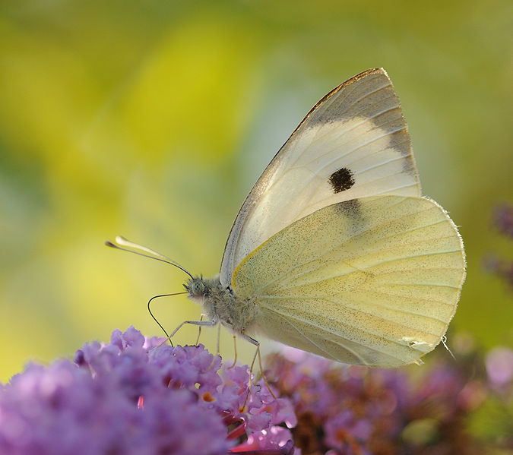
bělásek

Slide 5
Babočka admirál
u nás výjimečně přezimují ve sklepech
velmi charakteristické jsou oranžové pruhy a bílé skvrny na předních křídlech, které jsou velmi kontrastní k tmavě hnědému podkladu
housenky se živí kopřivami, dospělci nektarem a na podzim mnohdy zralým ovocem
když se housenka začne kuklit tak ji upadne hlavička

Slide 6
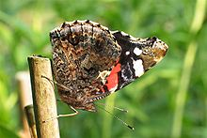
Babočka admirál

Slide 7
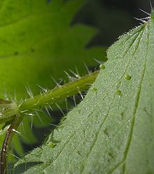
vajíčka babočky admirála

Slide 8
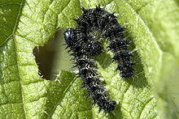
Housenka babočky admirála

Slide 9
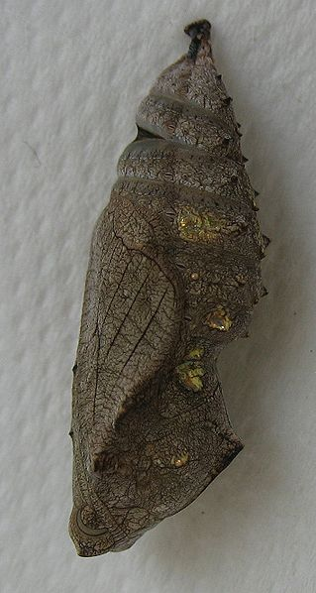
kukla babočky admirála

Slide 10
Babočka paví oko
je druh denního motýla z rodu baboček
svoje druhové jméno dostal podle výrazně zbarvených skvrn, které se nacházejí na jeho křídlech
v současnosti není babočka paví oko na území Česka řazena mezi ohrožené druhy a je po celém území státu hojně rozšířena
řadí se mezi nejznámější a nejhojnější motýly na Čech

Slide 11
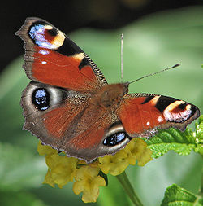
babočka paví oko

Slide 12
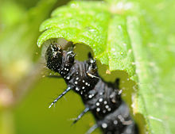
housenka babočky paví oko

Slide 13
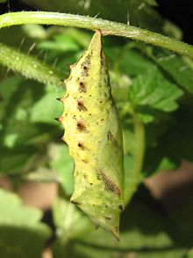
kukla babočky paví oko

Slide 14
Odkazy:
http://cs.wikipedia.org/wiki/Soubor:ComputerHotline_-_Pieris_brassicae_(by).jpg
http://cs.wikipedia.org/wiki/Soubor:Vanessa_atalanta2.jpg
http://cs.wikipedia.org/wiki/Soubor:Vanessa.atalanta.caterpillars.jpg
http://cs.wikipedia.org/wiki/Soubor:Chrysalis-butterfly-vulcan-chrysalide-papillon-vulcain-vanessa-atalanta-2.jpg
http://cs.wikipedia.org/wiki/Babo%C4%8Dka_admir%C3%A1l
http://cs.wikipedia.org/wiki/Babo%C4%8Dka_pav%C3%AD_oko
http://cs.wikipedia.org/wiki/Babo%C4%8Dka_pav%C3%AD_oko

